Slide 1





Khoa Công nghệ thông tin
DOMINATORS
Thuyết trình
Phần mềm
Quản lý nhân sự

Slide 2
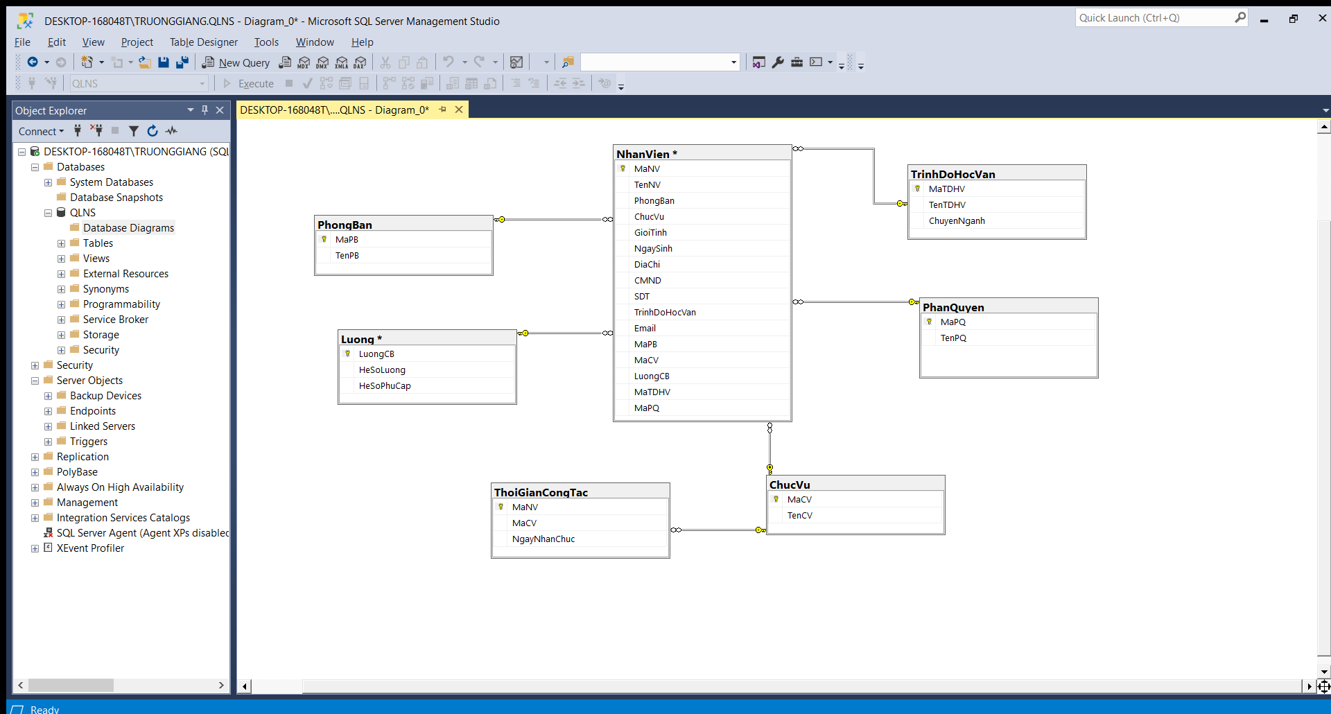
Database Diagrams

Slide 3

Phần mềm Quản lý nhân sự

Slide 4
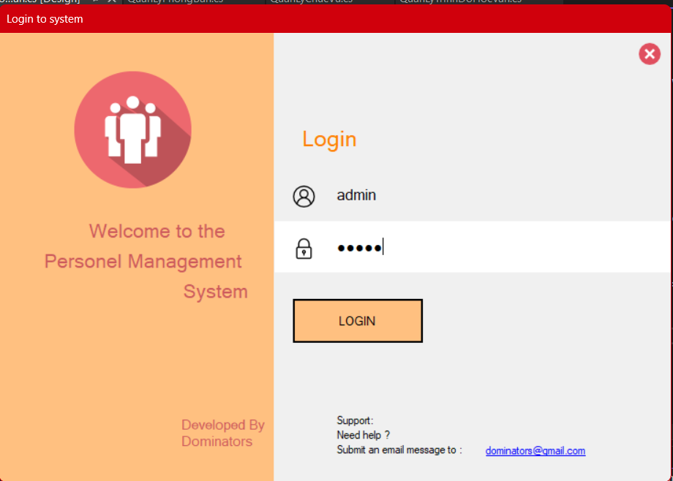
Giao diện đăng nhập
Thoát phần mềm
Nhập tài khoản
Nhập mật khẩu
Nút đăng nhập

Slide 5
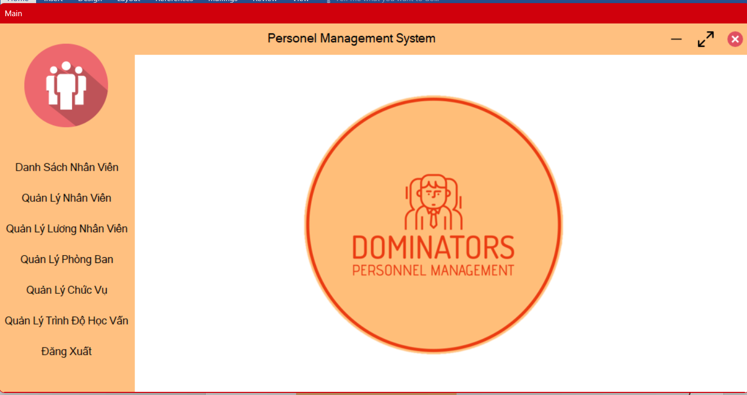
Giao diện chính của phần mềm
Danh sách các chức năng của phần mềm
Thu nhỏ phần mềm
Thoát
Phóng to
phần mềm

Slide 6
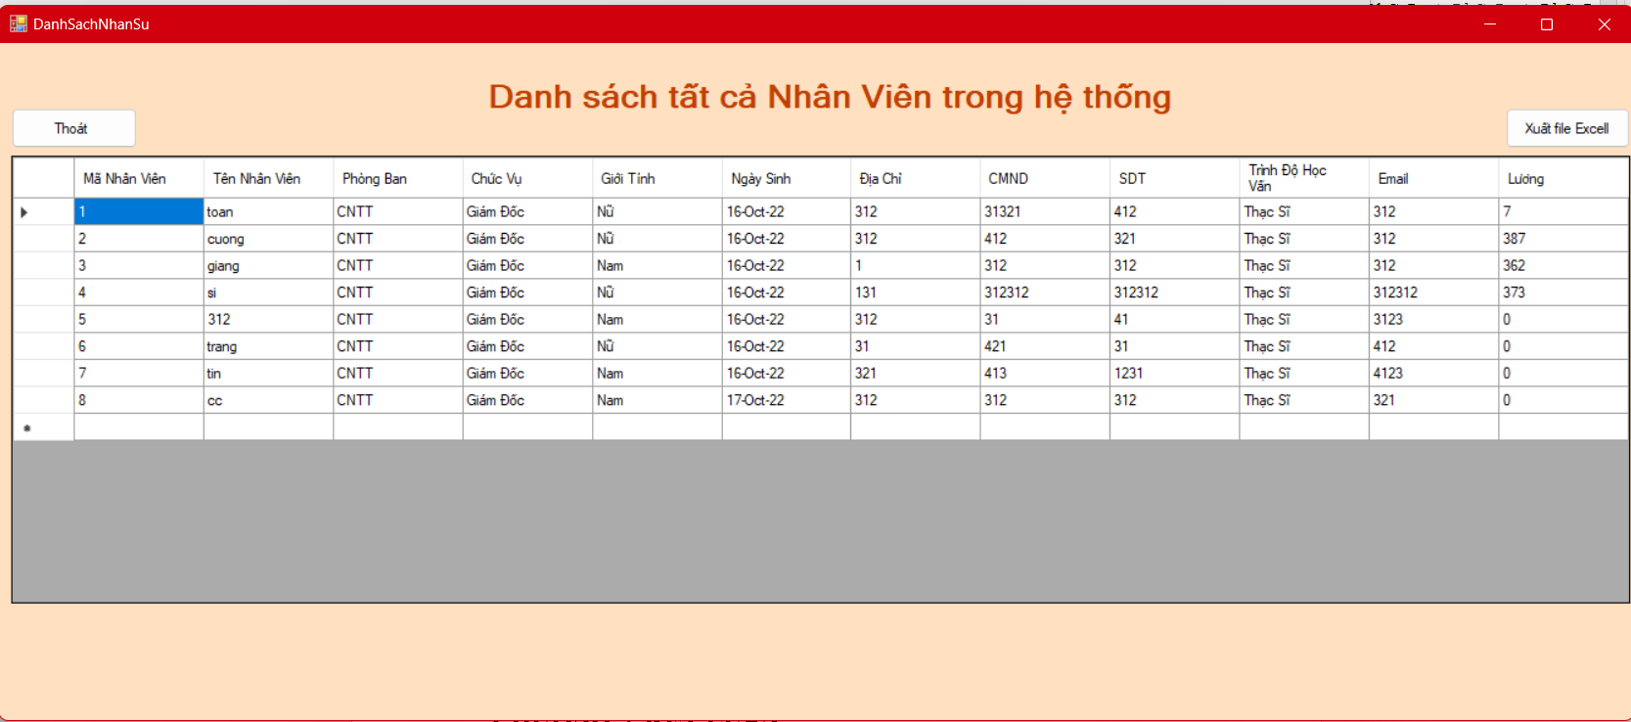
Giao diện danh sách nhân viên
Nút thoát
Xuất file Excel
Bảng hiển thị thông tin nhân viên

Slide 7
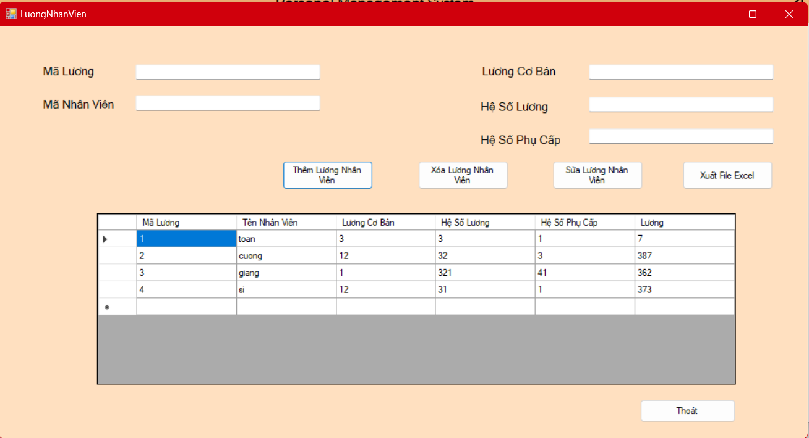
Giao diện lương nhân viên
Khu vực nhập liệu
Các chức năng
thêm – xóa – sửa – xuất file
Thoát
Bảng hiển thị thông tin

Slide 8
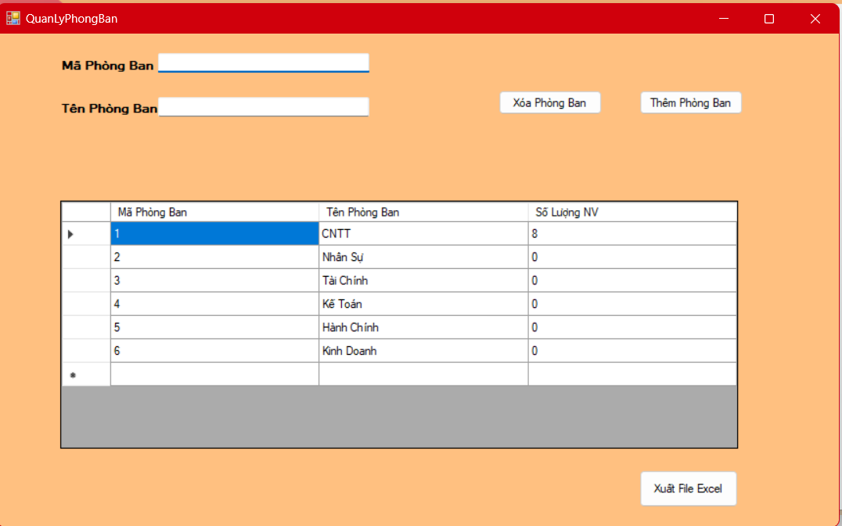
Giao diện quản lý phòng ban
Các chức năng
thêm – xóa
Khu vực nhập liệu
Xuất Excel
Bảng hiển thị thông tin

Slide 9
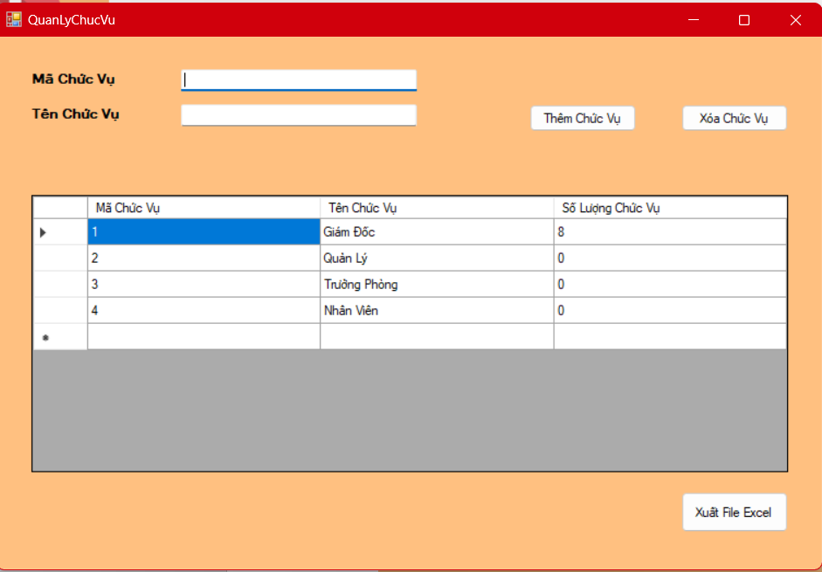
Giao diện quản lý chức vụ
Các chức năng
thêm – xóa
Khu vực nhập liệu
Xuất Excel
Bảng hiển thị thông tin

Slide 10
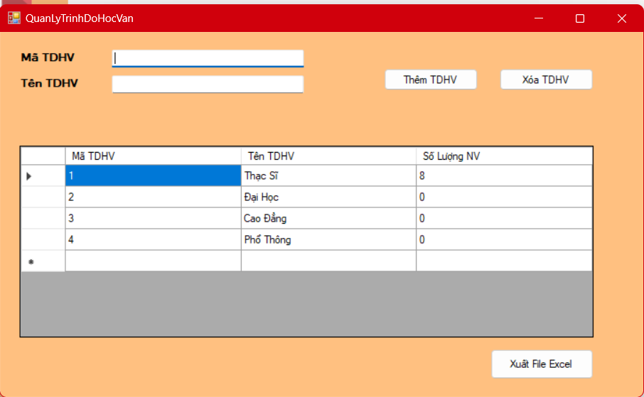
Giao diện quản lý chức vụ
Các chức năng
thêm – xóa
Khu vực nhập liệu
Xuất Excel
Bảng hiển thị thông tin

